Slide 1
Arazi Tesviyesinde Doğrusal Programlama Tekniği
Prof. Dr. A. Halim ORTA

Slide 2
Arazi Tesviye Projesinde Doğrusal Programlama Tekniği
Tesviye projelerinde toprak bünye sınıfına göre ve tesviye işleminde istenen tüm ilkelere uygun olarak, en az kazı miktarını veren optimum tesviye düzlemi ve her istasyondaki kazı ve dolgu miktarları doğrusal programlama tekniği ile belirlenebilir.

Slide 3
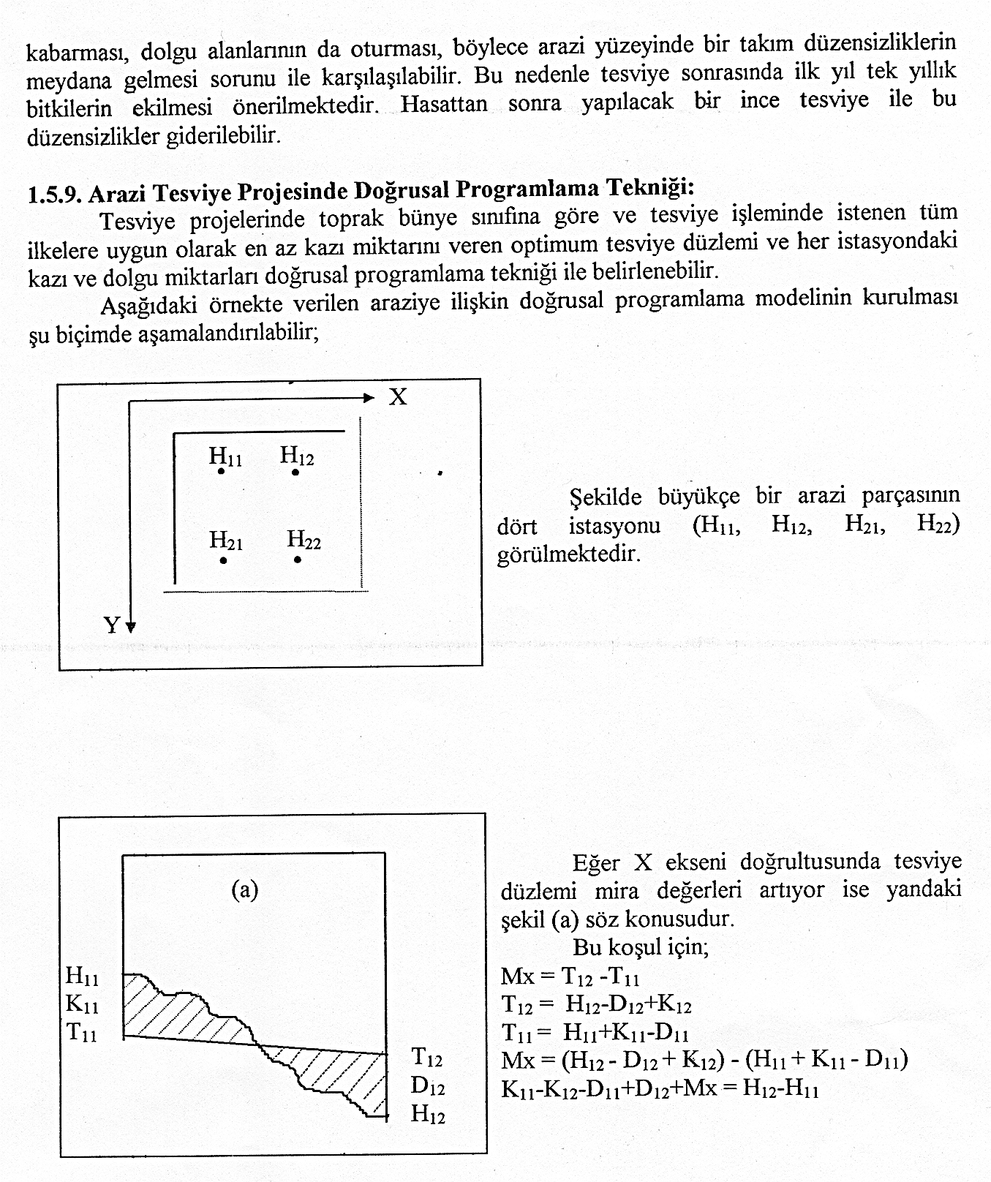
Aşağıdaki örnekte verilen araziye ilişkin doğrusal programlama modelinin kurulması şu biçimde aşamalandırılabilir;

Slide 4
Eğer X ekseni doğrultusunda tesviye düzlemi mira değerleri azalıyor ise yandaki şekil (b) söz konusudur.
M_{x}= T₁₁-T₁₂
T₁₁=H₁₁-D₁₁+K₁₁
T₁₂=H₁₂+K₁₂-D₁₂
M_{x}=( H₁₁-D₁₁+K₁₁ )-( H₁₂+K₁₂-D₁₂)
K₁₁- K₁₂- D₁₁+ D₁₂-M_{x} = H₁₂- H₁₁

Slide 5
Benzer biçimde, Y ekseni doğrultusunda tesviye düzlemi mira değerleri artıyorsa;
K₁₁- K₂₁- D₁₁+ D₂₁+M_{y} = H₂₁- H₁₁
ve Y ekseni doğrultusunda tesviye düzlemi mira değerleri azalıyorsa;
K₁₁- K₂₁- D₁₁+ D₂₁-M_{y} = H₂₁- H₁₁
Eşitlikleri elde edilir. Yukarıda yazılan 4 sonuç eşitliği derlersek genel olarak;
X ekseni doğrultusunda;
Y ekseni doğrultusunda;

Slide 6
Bu eşitliklerde göz önüne alınan eksen doğrultusundaki tesviye düzlemi mira değerleri artıyor ise Mx ya da My’ nin işareti (+), aksi durumda (-) alınır. Buna doğal zemin mira değerlerine bakılarak karar verilebileceği gibi, göz önüne alınan eksen doğrultusunda ardışık her istasyon için H_{i,(j+1)}-H_{i,j} ya da H_{(i+1),j}-H_{i,j} işlemleri yapılarak işaretleri ile birlikte toplanır. Sonuç (+) çıkarsa eğimin işareti (+), aksi taktirde (-) alınır.

Slide 7
Tipik bir doğrusal programlama modeli aşağıdaki biçimde kurulabilir; 1.Aşama: Amaç fonksiyonu; arazi tesviyesi projelerinde amaç, toplam kazı derinliğini en az kılmaktır.
2.Aşama: Kısıtlar;
a.Kazı ve dolgu miktarları açısından;

Slide 8
b.Eğim sınırları açısından;
c.Kazı -dolgu oranı sınırlamaları açısından;
d.Pozitiflik koşulu;
Kij, Dij, Mx, My ≥ 0
NOT: Doğrusal programlamada tesviye düzlemi eğimi alt sınırı ‘’sıfır (0)’’, üst sınırı da ‘’ % 3’’ tür.

Slide 9
Örneğin; Şekil 10-a dikkate alındığında doğrusal programlama modeli şu şekilde çözülebilir;
Modelde önce M_{x} ve M_{y} ‘ nin işaretine karar verilir.
X ekseni doğrultusunda;
Y ekseni doğrultusunda;
Bu sonuçlara göre, M_{x}’in işareti (+) ve M_{y}’nin işareti (-) alınacaktır.
1)Amaç fonksiyonu;
MinK= K₁₁+K₁₂+…………+K₆₅

Slide 10
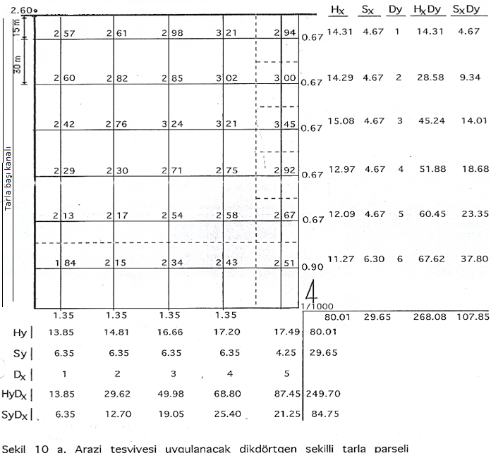

Slide 11
2)Kısıtlar
a)Kazı ve dolgu miktarları açısından,
X ekseni doğrultusunda;
K₁₁-K₁₂-D₁₁+D₁₂+M_{x}=2.61-2.57=0.04
K₁₂-K₁₃-D₁₂+D₁₃+M_{x}=2.98-2.61=0.37
K₆₄-K₆₅-D₆₄+D₆₅+M_{x}=2.51-2.43=0.08
Y ekseni doğrultusunda;
K₁₁-K₂₁-D₁₁+D₂₁-M_{y}=2.60-2.57=0.03
K₂₁-K₃₁-D₂₁-D₃₁-M_{y}=2.42-2.60=-0.18

Slide 12
NOT: Doğrusal programlama modellerinde, eşitliğin sağ tarafının (+) olması gerektiğinden eşitliğin her iki tarafı (-1) ile çarpılarak düzeltilir ve son eşitlik modele;
b.Eğim sınırları açısından;

Slide 13
c. Kazı dolgu oranı sınırları açısından;

Slide 14
3. Pozitiflik koşulu;
K_{ij}, D_{ij}, Mx, My ≥ 0
Oluşturulan bu doğrusal programlama modeli bilgisayarda çözülür.
Böylece her istasyona ilişkin kazı ve dolgu değerleri birkaç dakika gibi kısa bir sürede hatasız olarak elde edilir.
Bu amaçla son yıllarda kullanılan paket yazılımlar LİNDO, QSB gibi programlardır.

